Slide 1
DRAM
dynamic random access memory
Выполнили студенты группы БВТ 1901 Атаев Реджеп и Осин Данила

Slide 2
1. Определение
Динамическая память с произвольным доступом — тип компьютерной памяти, отличающийся использованием полупроводниковых материалов, энергозависимостью и возможностью доступа к данным, хранящимся в произвольных ячейках памяти

Slide 3
2. Устройство
Физически DRAM состоит из ячеек, созданных в полупроводниковом материале в виде емкости. Одна емкость хранит бит данных. Каждая ячейка такой памяти имеет свойство разряжаться, поэтому их постоянно надо подзаряжать — отсюда название «динамическая».
Ячейки состоят из конденсаторов и транзисторов. Конденсаторы заряжают при записи в ячейку единичного бита и разряжают при записи в ячейку нулевого бита.

Slide 4
2.1 Дополнительно
Совокупность ячеек образует условный «прямоугольник», состоящий из определённого количества строк и столбцов.
Один такой «прямоугольник» называется страницей, а совокупность страниц называется банком. Весь набор ячеек условно делится на несколько областей.

Slide 5
3. Работа
При отключении электроэнергии конденсаторы разряжаются, и память обнуляется. Конденсаторы необходимо периодически подзаряжать. Подзарядку выполняют путём подачи на них напряжения через коммутирующие транзисторные ключи.
Важным элементом памяти типа DRAM является чувствительный усилитель-компаратор, подключённый к каждому из столбцов «прямоугольника». При чтении данных из памяти усилитель-компаратор реагирует на слабый поток электронов, устремившихся через открытые транзисторы с обкладок конденсаторов, и считывает одну строку целиком. Чтение и запись выполняются построчно; обмен данными с отдельно взятой ячейкой невозможен.

Slide 6
Популярные исполнения DRUM

Slide 7
4.1 DIMM
DIMM — модули память, представляющие собой длинные прямоугольные платы с рядами контактных площадок вдоль обеих сторон платы.
Устанавливаются в разъём подключения вертикально и фиксируются по обоим торцам защёлками. Микросхемы памяти на них могут быть размещены как с одной, так и с обеих сторон платы.

Slide 8
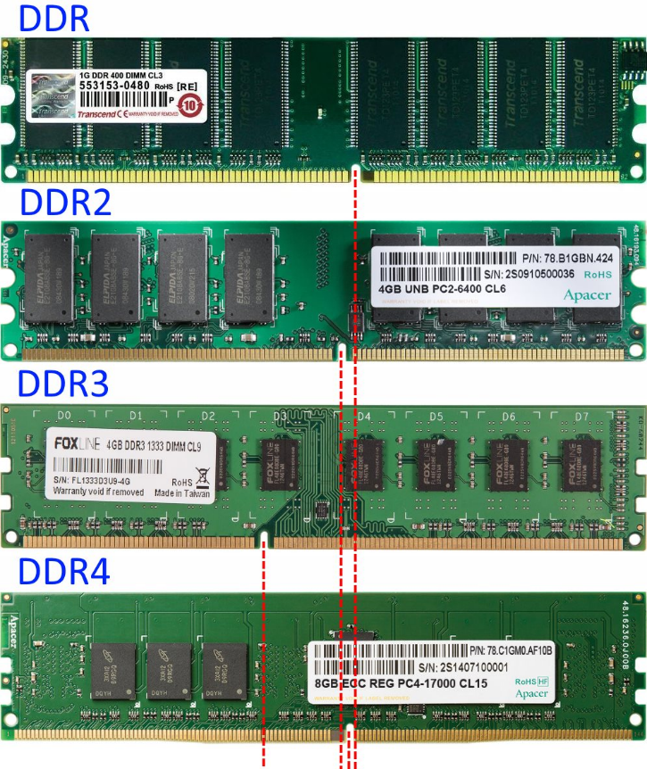
4 поколения оперативной памяти на 1 фото.

Slide 9
4.2 SO-DIMM
SO-DIMM — модули памяти, отличающиеся небольшими размерами и предназначенные для применения в портативных и компактных устройствах (на материнских платах форм-фактора Mini-ITX, в ноутбуках и т. п.), в принтерах, в сетевой и телекоммуникационной технике и т. п. Широко применяются конструктивно уменьшенные модули DRAM (как SDRAM, так и DDR SDRAM), представляющие собой аналоги модулей DIMM в компактном исполнении для экономии места. Существуют в 72-, 100-, 144-, 200- и 204-контактном исполнении.

Slide 10
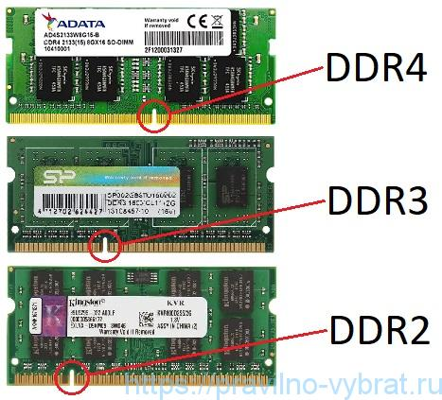
3 поколения ноутбучной оперативной памяти на 1 фото.

